Slide 1
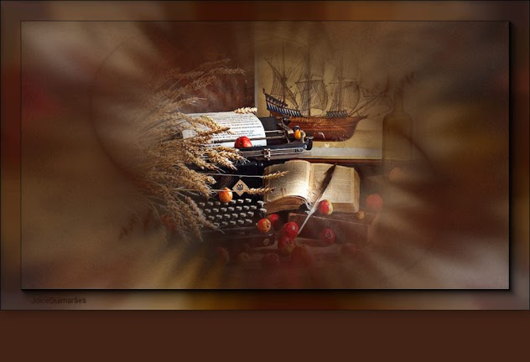
Os meus tempos de menina...
Poesia de Luisa Zacarias
Divulgação
WWW.SERGRASAN.COM
LUISA ZACARIAS SLIDES

Slide 2

JÁ FAZ TEMPO SIM SENHOR
QUE O TEMPO POR MIM PASSOU
DOS MEUS TEMPOS DE FLOR
MINHA MEMÓRIA GUARDOU

Slide 3
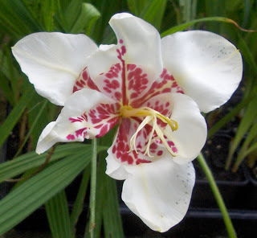
ESTES VERSOS QUE ESCREVO
GUARDO BEM DENTRO DE MIM
POIS À MEMÓRIA OS DEVO
PARA ESCREVER MEU JARDIM

Slide 4

JARDIM FLORIDO JÁ FORA
AGORA NÃO SOU MAIS NÃO
PASSOU O TEMPO E AGORA
DEIXO MINHA REFLEXÃO

Slide 5
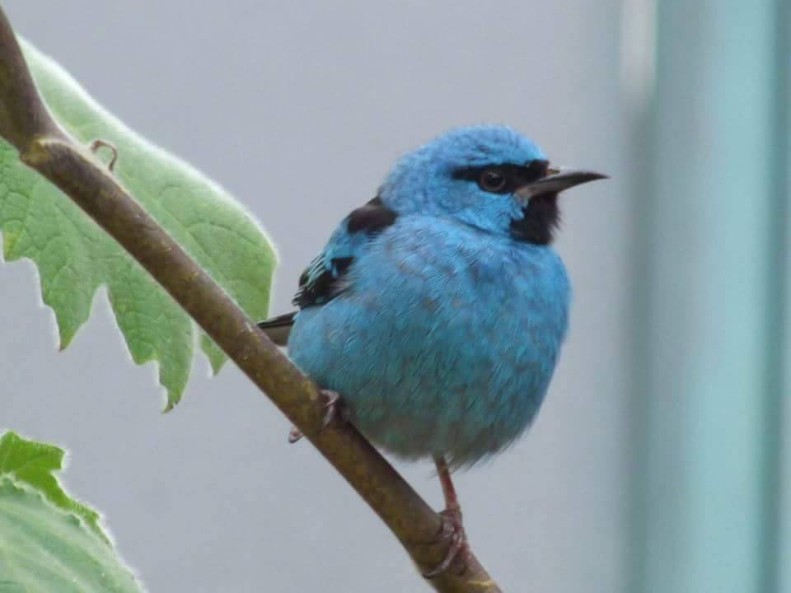
PASSARAM SE ANOS AINDA ASSIM
EU CONTINUO A ESCREVER
SÃO LAVRAS DENTRO DE MIM
QUE NÃO CONSIGO ESQUECER

Slide 6

ESCREVO LEMBRANÇAS DORIDAS
ESCREVO TAMBÉM DE ALEGRIAS
ESCREVO POEMAS HÁ VIDA
COM AMOR POIS QUEM DIRIA

Slide 7
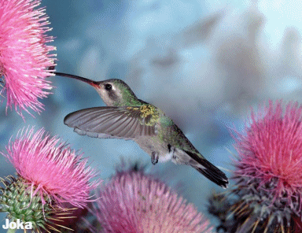
POESIA 02
SUBI AO CÉU POR UMA LINHA
DUMA NUVEM FIZ ENCOSTO
DEI UM BEIJO NUMA ESTRELA
PENSANDO SER O TEU ROSTO

Slide 8
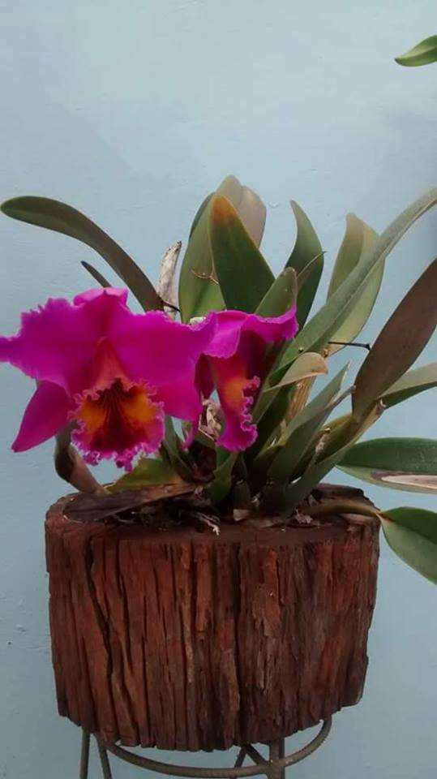
DEBAIXO DAQUELA PÁ
ESTÁ UM NINHO DE AVESTRUZ
VÁ LÁ MENINO VER JÁ
QUE NÃO LHE FAZ MAL NENHUM

Slide 9
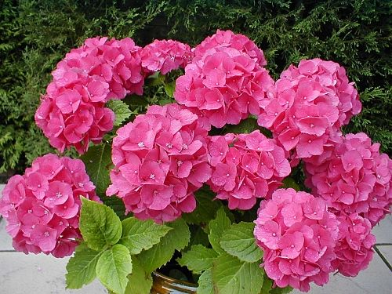
MENINA TENHA CAUTELA
ESCUTE BEM TENHA ATENÇÃO
NÃO SE APEGUE À JANELA
QUE LÁ VIRA CONFUSÃO

Slide 10
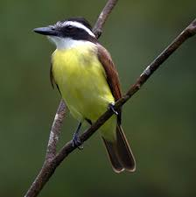
O TEU BEIJAR É DOCE
O TEU ABRAÇO É CARINHO
O NOSSO OLHAR TRANSFORMOU-SE
EM TUDO FOI TÃO POUQUINHO
**LUÍSA ZACARIAS**

Slide 11
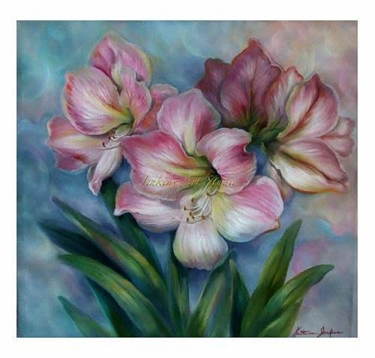
TEXTO POÉTICO DE LUISA ZACARIAS
FORMATAÇÃO. NORMA AP SILVEIRA DE MORAES
MÚSICA PORTUGUESA- MARA ABRANTES
IMAGENS DA AUTORA E INTERNET
DIVULGAÇÃO
WWW.SERGRASAN.COM
LUIZA ZACARIA SLIDES

